Slide 1




产品介绍
PRODUCT
SIM盾
身份安全专家
中移互联网有限公司

Slide 2

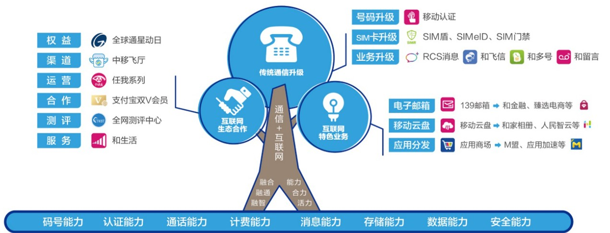
公司介绍：中移互联网
中移互联网公司前身是中国移动于2010年10月设立的互联网基地，2016年1月1日正式独立运作。
承接集团战略，基于大网资源能力优势，牢牢把握“通信+互联网”发展主线，对传统通信进行了号码、SIM卡、通信业务的迭代升级；牢牢把握互联网特色业务引领者的定位，形成了邮箱、云盘、5GLife等互联网特色业务。

Slide 3
目录
01
SIM盾应运而生
CONTENTS
02
SIM盾产品介绍
02
应用场景及合作案例

Slide 4
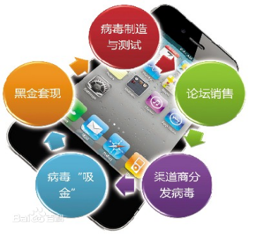

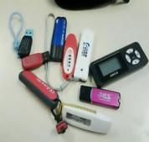
1
安全、普适的身份认证问题亟待解决
在移动互联网迅猛发展的今天，安全形势严峻，应用系统弱口令、中间件、开发框架漏洞等利用门槛极低的安全风险层出不穷。
密码窃取，“伪基站、钓鱼网站、短信木马”的黑色产业链逐渐形成，拖库撞库攻击频发，基于账号+密码的认证，安全性面临巨大挑战。
短验盗用，终端操作系统的开放性导致短信木马等恶意应用猖獗泛滥，短信验证码的盗用情况日益恶劣。
记忆挑战，海量应用的密码规则各不相同，且应用高级授权项繁多，用户需要记忆和使用大量不同的密码、短验等安全口令。
装备竞赛，U盾、密码器等在便携性、终端兼容性、使用用户规模等方面存在不足，不能满足普适要求。

Slide 5
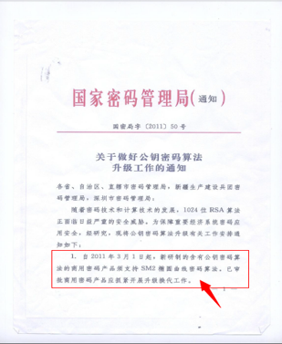

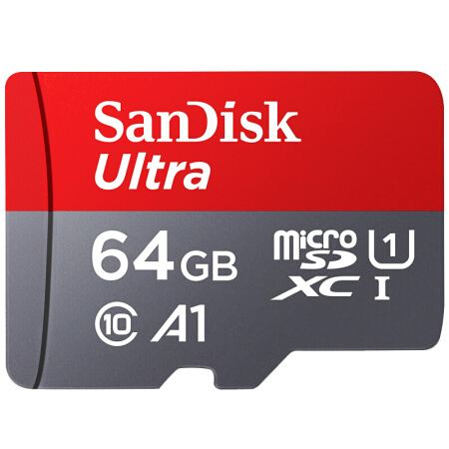
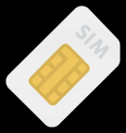
2
基于硬件的国密算法，是金融、政务的刚性需求
随着国外密码算法的风险增加、传统证书存储模式的弊端显露，基于硬件的国密算法是金融、政务的刚性需求。
国密改造是大势所趋
硬介质安全性优势
传统存储模式亟待升级
国家密码管理局发布《证书认证系统密码及其相关安全技术规范》；
规范要求：软证书不符合国家密码管理局要求，必须使用基于硬件的国密证书。
国家密码管理局2011年发布《关于做好公钥密码算法升级工作的通知》；
新研制的含有公钥密码算法的商用密码产品必须支持SM2椭圆曲线密码算法；
已审批商用密码产品应该抓紧开展升级换代工作。
TF卡存储证书模式：手机存储空间提升，TF卡的应用场景减少，导致厂商生产意愿降低；
U盾存储证书模式：U盾携带不便，无法满足移动端的用户需求。

Slide 6
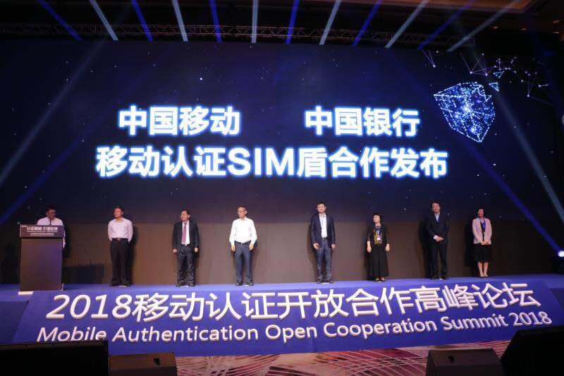
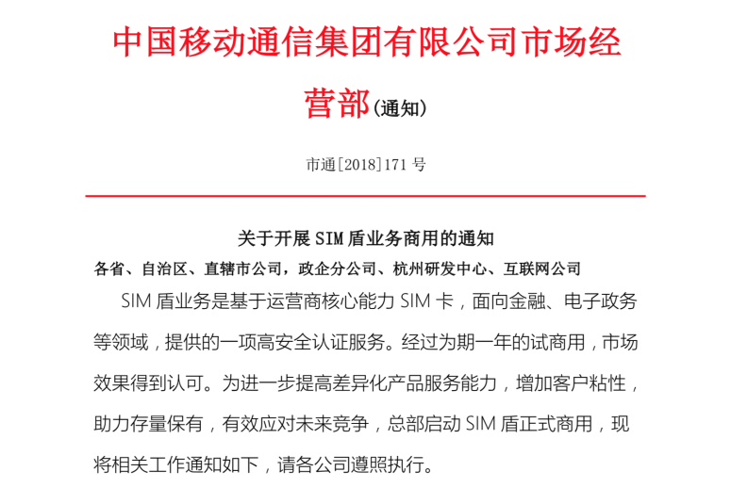
3
2018年中国移动发布SIM盾，同年正式商用
2018年6月，GSMA大会移动认证分论坛，中国移动发布SIM盾。
2018年8月，SIM盾正式商用。

Slide 7
目录
01
SIM盾应运而生
CONTENTS
02
SIM盾产品介绍
02
应用场景及合作案例

Slide 8
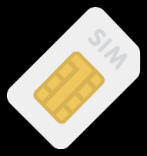


4
SIM盾——是什么？
SIM盾（移动签名） ：基于中国移动超级SIM卡的安全芯片，结合PKI非对称加密技术，可替代传统U盾，提供盾级安全防护的认证服务。
=
＋
SIM 盾
SIM 卡
CA证书
权威机构认证的安全芯片
机卡专用数据通道
PKI 非对称加密技术
校验不出卡/自行设置PIN码
Notes:
后续内容的逻辑顺序
关于功能的说明 后面4页针对每一条来说

Slide 9
5
SIM盾——方寸之地，功能完备
能力汇聚， 集成了通信、 安全和NFC模块， 内置于SIM卡中。
PKI/CA
能力
运营商
能力
能力
汇聚
卡/芯片
商能力
智能终端能力
基于智能安全芯片：整合各方手机安全安全能力，为移动互联网行业应用提供卡硬件级的身份安全服务。
安全的产业链能力：CA公司证书能力、卡商发卡能力、芯片商的安全运算能力、手机终端的安全开发能力等。
安全身份认证服务：身份认证服务、电子签名服务、加解密服务、加密存储等服务。

Slide 10

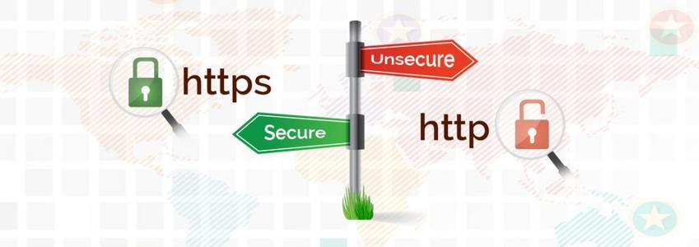
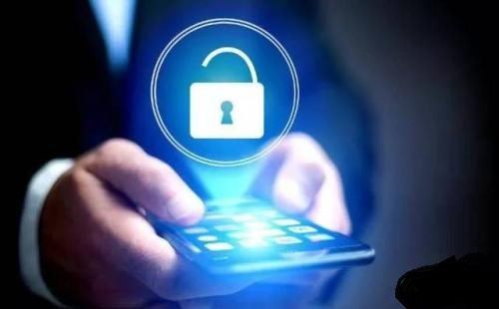
6
SIM盾——权威机构认证，为身份安全保驾护航
01
02
03
数据安全保障
通信链路安全
SIM盾应用安全
数据安全存储：SIM卡采用安全芯片存储卡片密钥和数据（安全芯片/COS达到 EAL4+以上级别)；
平台数据安全存储：卡片密钥保存在加密机内或数据库中；
业务平台到SIM盾平台：平台间使用HTTPS协议建立安全通道，可根据业务方需求支持专线接入；
SIM盾平台到卡应用：采用加密短信通道传输，保障认证结果安全性。
证书唯一：每张SIM卡中，针对不同的CA，生成对应的证书；
SE防护：密钥存储、S密码校验均在SIM卡安全芯片内，敏感数据均不出卡；
防篡改：认证消息采用MAC的方式进行完整性保护，防止篡改及中间人攻击。

Slide 11

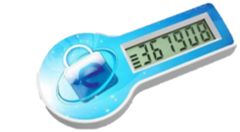
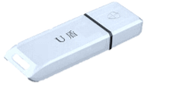
7
SIM盾——运营成本更低，用户体验更佳
SIM盾同时适用于PC端和APP端，相较于传统U盾，但成本更低，用户随身携带，使用更方便，支持多家业务证书，通用性强。
SIM盾
蓝牙盾：成本50~80元，但需要随身携带。
U盾：成本15~30元，只能用于PC端使用。
收费模式：收费模式灵活，总体成本低廉，远远低于目前的Ukey等一些产品。
成本
随时随地、想用就用：SIM盾与手机一体，用户随身携带，安全、移动、便捷、大额。
体验
携带不便：用户通常不会戴在身上，不便于随时随地使用。

Slide 12








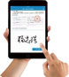
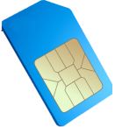


8
SIM盾——服务百业、向上赋能
SIM盾业务过SIMNET平台实现SaaS开放，提供标准接入流程，通过证书服务百业。
5G时代行业应用将会爆发增长，中国移动将SIM卡能力对外开放，为行业应用赋能。
融入百业
证书管理
应用管理
用户管理
43家CA机构
银行转账
电子政务
SIMNET平台
数字证书
中国金融认证中心
深圳CA
办公OA
智慧医疗
短信/机卡/BIP
广东CA
上海CA
企业报税
电子签名
酒店入住
交通出行

Slide 13

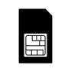
9
SIM盾——众多认证方式的佼佼者
SIM认证产品相比其他认证方式在安全性、便捷性、成本方面综合优势明显
类型 | 密码 认证 |  | 手机 认证 |  | SIM 认证 | Ukey 认证
方式 | 用户名 密码 | 动态验 证码 | 网关认证 | 数据短信 | SIM 盾 | U盾
易用性 | 差：密码 记忆困难 | 中：使用门槛低 | 好：一键 登录 | 好：一键 登录 | 好：输PIN码 | 差：需随身携带，安装驱动程序
部署 要求 | 无 | 短信 | APK/Jar 中间件 | APK/Jar 中间件 | SIM 认证应用/PKI 芯片 | Ukey认证应 用/PKI 芯片
使用 成本 | 低 | 低 | 低 | 低 | 中 | 高
安全 级别

Slide 14
目录
01
SIM盾应运而生
CONTENTS
02
SIM盾产品介绍
02
应用场景及合作案例

Slide 15
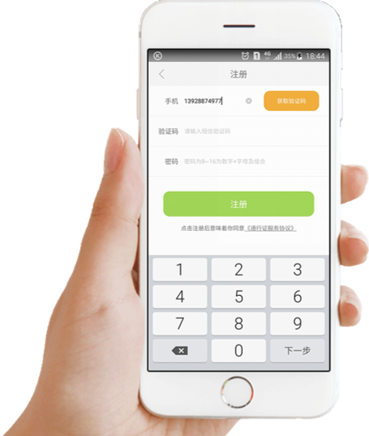
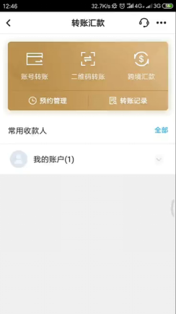
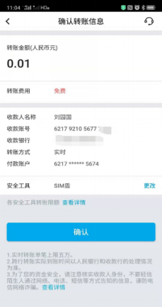
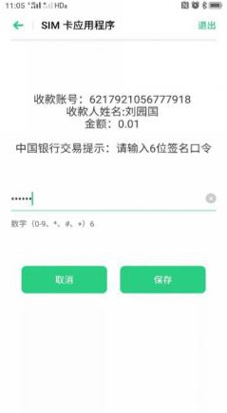
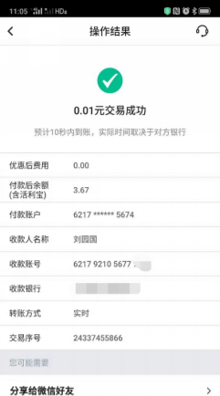
11
SIM盾应用场景一：手机银行转账（APP端）
手机银行高安全工具——SIM盾转账
手机卡内激活金融CA证书，具有金融二代盾安全级别的身份认证工具。
手机银行转账时，只需在弹出STK界面中，输入SIM盾签名口令（PIN码）即可完成转账，无需外置硬件，转账额度最高可达500万。
SIM盾APP端转账演示：
转账请求
输入SIM盾PIN码
转账完成

Slide 16
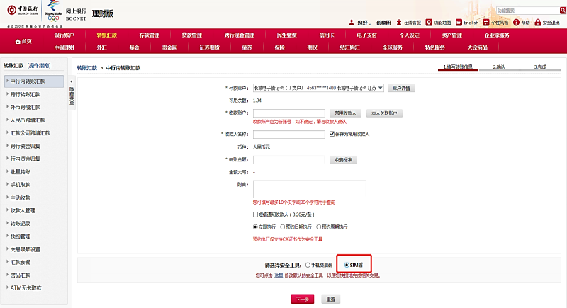
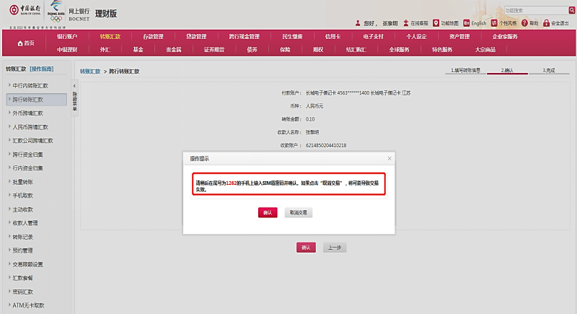
12
SIM盾应用场景一：网上银行转账（web端）
SIM盾web端转账演示：
安全工具中选择“SIM盾”
转账请求
手机端输入PIN密码
转账完成

Slide 17
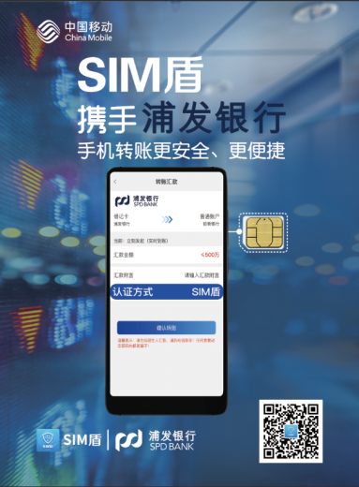
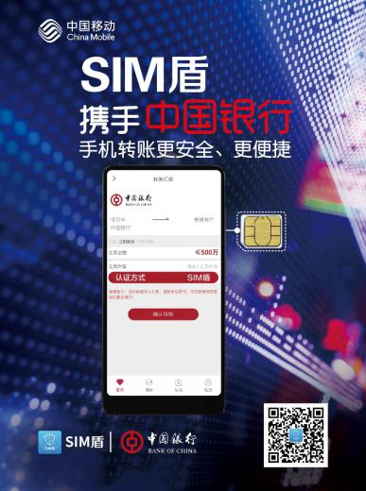


13
合作案例一：浦发、中行手机银行SIM盾项目
转账身份认证应用案例——浦发、中行手机银行SIM盾案例
浦发、中行通过SIM盾实现手机银行转账操作中的证书签名，无需外置硬件，实现金融二代盾的安全级别，可靠、便捷。
使用SIM盾后，日最大转账额度由20万升至500万。
使用SIM盾后，日最大转账额度由5万升至500万。

Slide 18

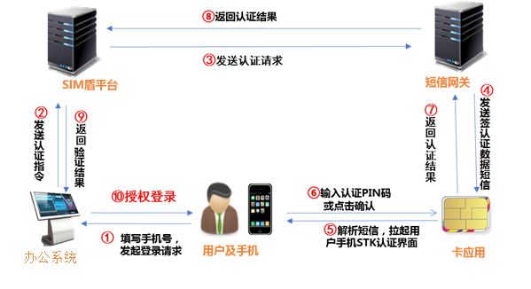
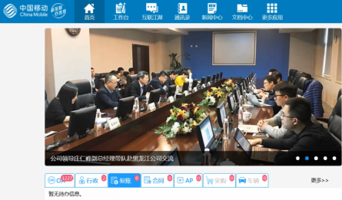
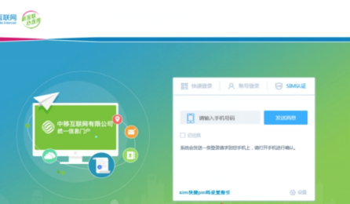

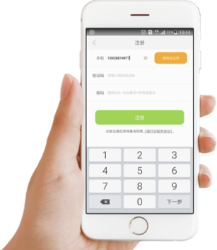
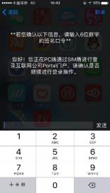
14
SIM盾应用场景二：安全登录
系统安全登录方式——SIM盾web登录
用户在安全登录时，只需输入手机号，手机上即弹出SIM盾的登录界面，输入口令（PIN码）即可完成web登录。
该登录方式解决用户账号、密码记忆负担重的痛点，提供一种安全、可靠、便捷的登录方案，也可结合VPN进行远程登录。
SIM盾web登录演示：
方案图示：
139 **** 0000
高安全性
防止短信被截获
防止木马盗用
不改变校验权责主体
大普适性
安全短验应用广泛
支持安卓/IOS系统
低成本性
不改变原校验流程
适用于PC/手机端
系统改造成本极低

Slide 19
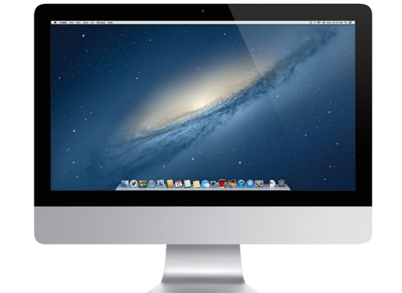
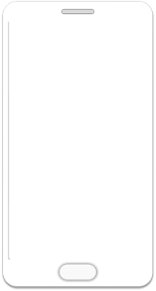
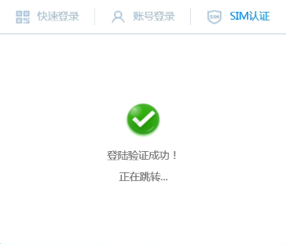
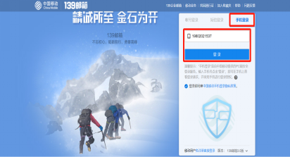
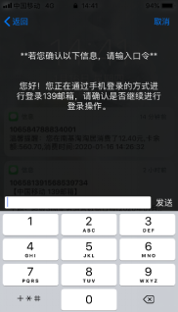
15
合作案例二：139邮箱合作项目
web登录应用案例——139邮箱SIM盾登录案例
目前SIM盾web登录已在139邮箱正式上线，用户可通过手机端的SIM盾的登录界面，实现安全便捷的web登录。
SIM盾web登录流程：
1、选择“手机登录”方式，输入手机号码，点击“登录”
2、手机STK弹出SIM盾登录请求，输入PIN码，完成认证
3、系统收到手机确认信息，登录验证成功

Slide 20
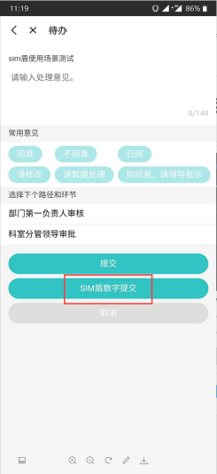
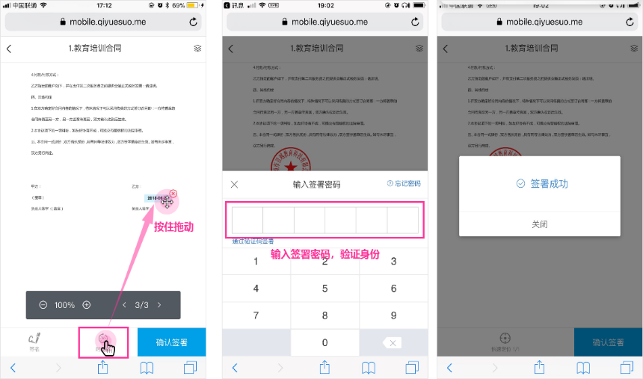
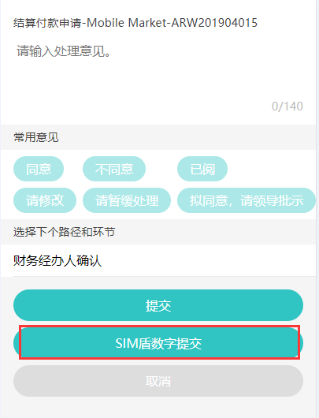
16
SIM盾应用场景三：电子审批
电子审批——助力电子化办公
通过SIM盾的签名能力，赋能政务系统实现电子流程审批，降低运营成本，提升审批效率，实现在线全审批流程，助力电子化办公。
应用场景：
出差流程审批
订单采购流程审批
财务流程审批

Slide 21
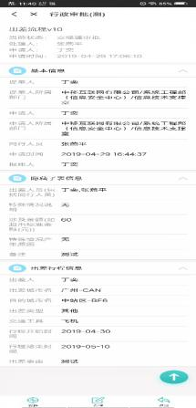
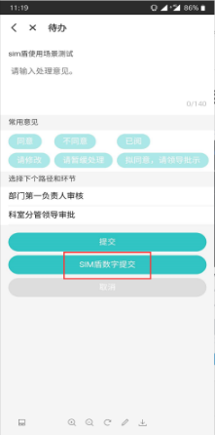
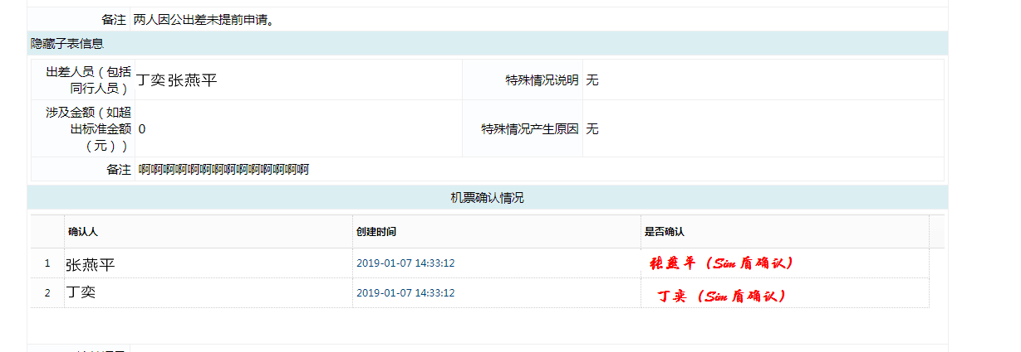
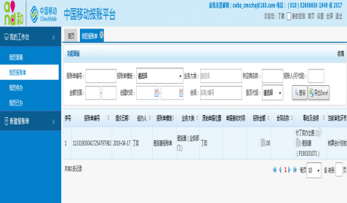
17
合作案例三：中移互联网OA系统
电子审批应用案例——中移互联网OA系统
中移互联网公司多项具体工作采用电子审批流程，线上通过SIM盾进行申请及审批，提升流程审批效率，提升审批安全性，实现审批全流程电子化。
SIM盾审批操作演示：
需求申请发起
SIM盾审批需求申请
SIM盾进行签名确认
生成相应单据，推送后台系统

Slide 22
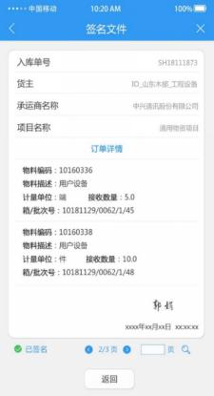
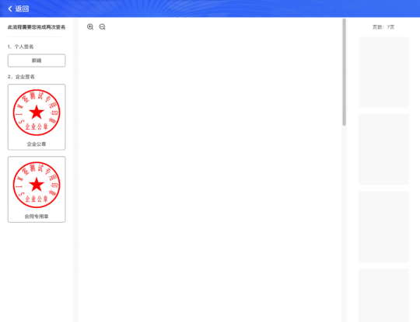
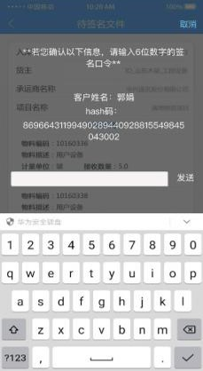
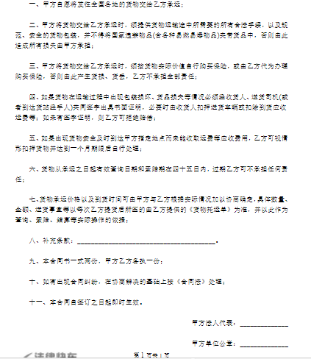
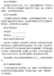
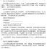
18
SIM盾应用场景四：基于SIM盾的SIM签电子签名
SIM签电子签名——合法移动电子签名：
基于SIM盾能力打造SIM签平台，提供全流程电子签名服务，赋能于政务、金融系统，可运用于政务、物流、税务等领域，为其提供电子签名/签章、电子合同的能力。
SIM签功能：
SIM签APP/WEB端体验：
实名认证
个人/企业印章
个人/企业证书
SIM电子签名/签章
电子签名文件合成
印章授权系统
签名文件在线验签
用户基本设置
H5
WEB端
SIM盾签名确认
Notes:
基于SIM盾能力打造SIM签平台，提供全流程电子签名服务，赋能于政务、金融系统，可运用于政务、物流、税务等领域，为其提供电子签名/签章、电子合同的能力。.用户在使用SIM签前，需要进行证书申请，申请证书完毕后，才能进行文件签署，提供个人/企业印章签署模式，可在WEB端及手机端H5进行SIM签电子签名。

Slide 23
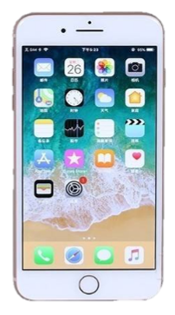
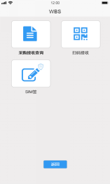

19
合作案例四：山东移动物流管理项目
电子签名应用案例——山东公司物流管理项目
山东公司采用SIM盾电子签名技术，将SIM签嵌入物流收发业务操作环节，消除传统物流接收操作风险点，实现物流线上操作、闭环、合规、电子化。
实时拍照/视频
实时扫码
SIM盾签名效果
SIM盾签名
When
在何时收/发/检货物
（纸质单据签署与实际接收时间不一致）
What
收/发/检何物
（纸质订单无实体货物信息）
80%
SIM盾签名
Who
由谁去执行业务
（存在代签的风险）
实时定位
Where
在何处完成业务
（纸质单据无定位信息）
SIM盾签名
流程入口
Notes:
在传统模式中纸质签收单需需人工携带流转，与系统脱节，存在风险。在SIM盾签收模式下，通过电子化，大大提高收发效率和准确性，每张签收单可在10秒内完成签名。
电子签收单系统生成，线上灵活流转，数据更新及时。

Slide 24


20
SIM盾应用场景五：涉密文档访问身份鉴权
SIM盾涉密文档访问鉴权：
实现OA电子文档安全级别及授权访问用户设置能力，OA用户在访问高密级电子文档时需进行身份鉴权；同时支持管理员设置电子文档的访问有效期、访问次数限制及下载限制。
访问权限设置
SIM盾签名确认设置
SIM盾签名确认操作
访问/操作文件
管理员
用户
访问权限
访问有效期
访问次数
下载次数
…
Notes:
实现OA电子文档安全级别及授权访问用户设置能力，OA用户在访问高密级电子文档时需进行身份鉴权；同时支持管理员设置电子文档的访问有效期、访问次数限制及下载限制。
通过SIM盾实现高密级电子文档访问时的身份认证鉴权，确保当前文档访问者属于授权用户范围。从而有效保障文档访问权限的控制，降低电子文档泄露风险。

Slide 25
谢谢观看
SIM盾，身份安全专家！
Thanks for watching

